Slide 1
Les données structurées et leur traitement

Slide 2
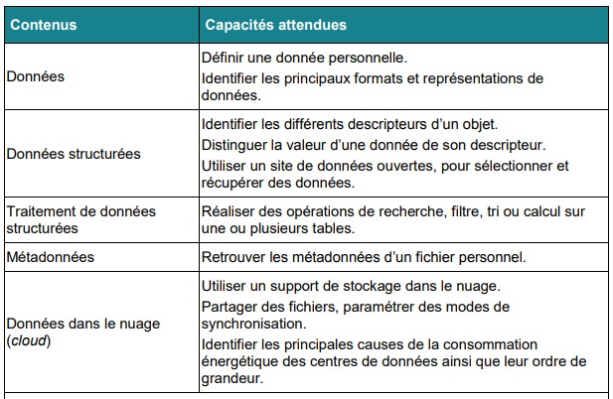

Slide 3
I. Les données en informatique
II. Les données structurées
III. Le traitement des données
IV. Le stockage des données
V. Le RGPD

Slide 4
I. Les données.
Une donnée est ce qui est connu et qui sert de point de départ à un raisonnement ayant pour objet la détermination d'une solution à un problème en relation avec cette donnée.
Source : wikipedia

Slide 5
En informatique, une donnée est la représentation d'une information dans un programme : soit dans le texte du programme (code source), soit en mémoire durant l'exécution. Les données, souvent codées, décrivent les éléments du logiciel tels qu'une entité (chose), une interaction, une transaction, un événement, un sous-système, etc.
Source : Wikipedia

Slide 6
Les données constituent la matière première de toute activité numérique. Afin de permettre leur bonne utilisation, il est nécessaire de pouvoir les stocker et de les structurer correctement.

Slide 7
En informatique, un format de données est la façon dont est représenté (codé) un type de données, sous forme d'une suite de bits. Par commodité, on interprète cette suite de bits comme un nombre binaire, et on dit par raccourci que la donnée est représentée comme un nombre.

Slide 8
Un format de données est ainsi une convention utilisée pour représenter des données — des informations représentant un texte, une page, une image, un son, un fichier exécutable, etc.
C'est un gabarit où les données sont placées à des endroits particuliers pour que l'outil qui lit ce format trouve les données où il s'attendait à les trouver.

Slide 9
Lorsque ces données sont stockées dans un fichier, on parle de format de fichiers. Une telle convention permet d'échanger des données entre divers programmes informatiques ou logiciels, soit par une connexion directe, soit par l'intermédiaire d'un fichier. On appelle interopérabilité cette possibilité d'échanger des données entre différents logiciels.

Slide 10
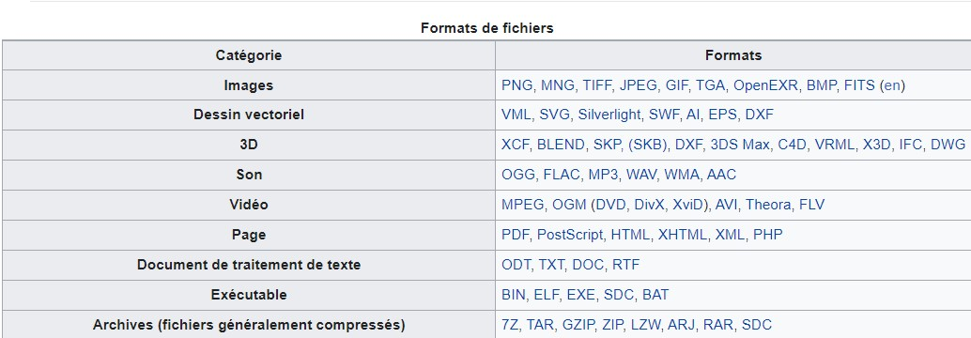

Slide 11
Les données personnelles :
Une donnée personnelle est toute information se rapportant à une personne physique identifiée ou identifiable.

Slide 12
RGPD : A mettre dans la question des traitements ?

Slide 13
Les métadonnées :
Ce terme désigne les informations qui complètent les données réelles. Souvent, les métadonnées fournissent plus de détails sur le contexte du contenu ou donnent des instructions sur la façon de traiter les données.
Les métadonnées sont la carte d’identité d’un document. Elles permettent de l’identifier, de le décrire, d’expliquer l’origine de sa création, son utilité et ses destinataires.

Slide 14
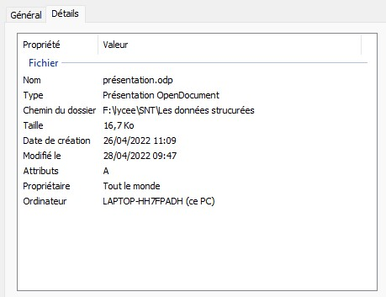

Slide 15
II. Les Données structurées.

Slide 16
Une donnée structurée est une données qui a été prédéfinie et formatée selon une structure précise avant d'être placée dans une base de données.

Slide 17
Bases de données :
Une base de données est un ensemble d'informations qui est organisé de manière à être facilement accessible, géré et mis à jour. Elle est utilisée par les organisations comme méthode de stockage, de gestion et de récupération de l’information.

Slide 18
Les données sont organisées en lignes, colonnes et tableaux et sont indexées pour faciliter la recherche d'informations. Les données sont mises à jour, complétées ou encore supprimées au fur et à mesure que de nouvelles informations sont ajoutées. Elles contiennent généralement des agrégations d'enregistrements ou de fichiers de données, tels que les transactions de vente, les catalogues et inventaires de produits et les profils de clients.

Slide 19
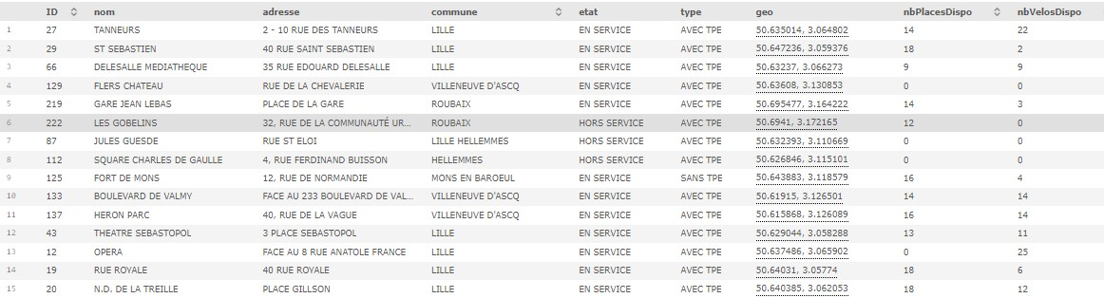
Un exemple :
V'Lille disponibilité en temps réel

Slide 20
Descripteurs
- nom de la colonne
- caractéristique de la donnée
- exemples : id, nom, adresse, ...

Slide 21
Objets
- représenté par une ligne
- entité
- décrit par une valeur pour chacun des descripteurs.

Slide 22
Une base de données est donc une collection d'objets partageant les mêmes descripteurs.

Slide 23
Le lien avec d'autres matières :
informatique
type : domaine définition + opérations possibles
      enregistrement pour objet (mais aussi objet. . . )
      attribut ou champs pour descripteur
Statistique
      population (pour collection)
      caractère (pour descripteur)
      individu (pour objet)

Slide 24
Format CSV
CSV pour comma-separated values
format texte
valeurs séparées par des virgules (ou point-virgules, tabulations. . . )

Slide 25
Open Data
https://www.data.gouv.fr/fr/
https://opendata.hautsdefrance.fr/
https://opendata.lillemetropole.fr/pages/home/

Slide 26
III. Le traitement des données.

Slide 27
  Rechercher
Dans un collection, rechercher une donnée particulière.
  Filtrer
Pour une collection donnée, sélectionner les objets qui vérifient certains critères sur les descripteurs.

Slide 28
  Visualiser
Représentation graphique d’une collection
- choisir les descripteurs (colonnes)
- nombre limité de colonnes : 2 ou 3
- choisir le type de représentation : diagramme en colonnes, en bâtons, en secteurs...

Slide 29
Trier : ordonner l’ensemble des données d’une collection
  Selon un des descripteurs
  Selon plusieurs descripteurs
Calculer : produire de nouvelles valeurs
  À partir des valeurs d'un descripteur de plusieurs ou de tous les objets.
  Somme, moyenne, ….

Slide 30
Combiner : À partir de plusieurs collections ayant au moins un descripteur en commun afin de produire une nouvelle collection d’objets

Slide 31
Mise en oeuvre
A la main.
En manipulant le tableur.
En programmant en python.
En programmant en SQL (au programme de terminale NSI).

Slide 32
IV. Le stockage des données.

Slide 33
Supports de stockage
- stockage interne : disque dur ou ssd
- stockage externe : disque dur ou clé USB

Slide 34
Serveurs
Serveurs locaux :
Par exemple, le serveur de l'établissement.
Serveurs distants

Slide 35
Le cloud
Le cloud est un espace numérique de stockage de données, sur Internet, fourni par des grandes entreprises du secteur informatique. L'espace de stockage peut varier et devenir illimité selon les besoins du consommateur, il devient alors payant. Il est accessible via internet, depuis un ordinateur, une tablette ou un téléphone, n'importe où dans le monde.

Slide 36
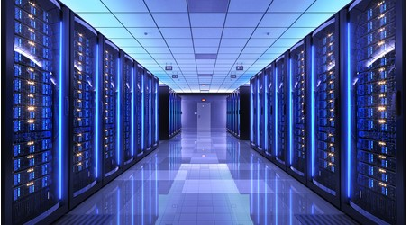
Les datacenter

Slide 37
Un centre de données (en anglais data center ou data centre) est un lieu (et un service) où sont regroupés les équipements constituants d'un système d'information (ordinateurs centraux, serveurs, baies de stockage, équipements réseaux et de télécommunications, etc.). Ce regroupement permet de faciliter la sécurisation, la gestion (notamment l'exécution de calculs et le refroidissement) et la maintenance des équipements et des données stockées.

Slide 38
Impacts environnementaux
Consommation importante en :
- énergie, électricité
- matériaux, métaux rares
Afin de fabriquer et de faire fonctionner les supports et les structures.
https://ecoinfo.cnrs.fr/

Slide 39
Bonnes pratiques
Limiter l'utilisation
Limiter le renouvellement.

Slide 40
V. Le RGPD

Slide 41
Le sigle RGPD signifie « Règlement Général sur la Protection des Données »
Le RGPD encadre le traitement des données personnelles sur le territoire de l’Union européenne.

Slide 42
Le contexte juridique s’adapte pour suivre les évolutions des technologies et de nos sociétés (usages accrus du numérique, développement du commerce en ligne…).
Ce nouveau règlement européen s’inscrit dans la continuité de la Loi française Informatique et Libertés de 1978 et renforce le contrôle par les citoyens de l’utilisation qui peut être faite des données les concernant.

Slide 43
Il harmonise les règles en Europe en offrant un cadre juridique unique aux professionnels. Il permet de développer leurs activités numériques au sein de l’UE en se fondant sur la confiance des utilisateurs.

Slide 44
Tout organisme quels que soient sa taille, son pays d’implantation et son activité, peut être concerné.
En effet, le RGPD s’applique à toute organisation, publique et privée, qui traite des données personnelles pour son compte ou non, dès lors :
qu'elle est établie sur le territoire de l’Union européenne,
ou que son activité cible directement des résidents européens.

Slide 45
https://www.cnil.fr/fr/

